Slide 1

이상한채팅 StrangeChat
김수영 박지은 이수진 황태윤

Slide 2




차례
개발 목적
문제 분석
코드 소개
돌아보기

Slide 3


개발 목적
CRUD 기능 구현 | Socket 통신 구현
총체적 학습 내용 적용 | TCP/IP 이해
기능별 객체 분리 | Git 도입
협업 방식 체화 | 협업 툴 적용

Slide 4
개발 일정
17일 금
Socket 통신 예제 탐색
GitHub 사용 환경 구축
18일 토
기초 아이디어 기획
구현 전략 수립
19일 일
예제 학습을 통한
아이디어 구체화
20일 월
1차 기본 기능 구현
예외 처리 점검
21일 화
기능 테스트 이후
예외 처리 보완
22일 수
추가 기능 구현
발표 준비

Slide 5


문제 분석 – 기본 기능
사용자·채팅 정보 | 멀티 스레드
HashMap | Thread
서버 입출력 | 서버 통신
I/O Stream | Socket

Slide 6



문제 분석 – 추가 기능
파일 입출력 | GUI | 명령어
Buffered + File 스트림 | Swing 라이브러리 | 조건문 추가

Slide 7




소켓 통신
소켓
네트워크에서 실행되는
두 프로그램 간 서로
통신할 수 있는 창구
프로토콜
컴퓨터 사이에서
데이터를 주고 받는 데
필요한 약속
소켓 = 프로토콜 + IP주소 + 포트
IP 주소
네트워크에서
각 장비를 식별하기
위한 고유 주소
포트
장치 식별 이후
통신할 프로세스를
구분하기 위한 번호

Slide 8






소켓 통신 – 비유
서버
소켓
클라이언트
프로토콜
IP 주소
포트

Slide 9




역할 분담
김수영
1️⃣ 서버, 클라이언트 기본 기능
2️⃣ 소켓, 멀티스레드, 스트림
박지은
1️⃣ 서버 파일 입출력 구현
이수진
1️⃣ 클라이언트 GUI 구현
황태윤
1️⃣ 클라이언트 명령어 기능

Slide 10
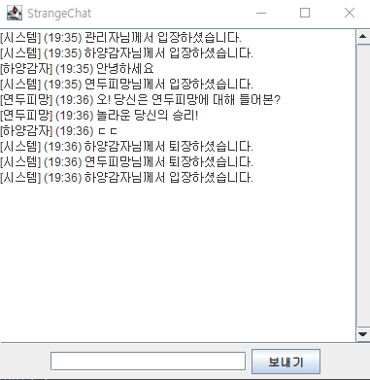
프로그램 실행

Slide 11


코드 소개 – 파일 구성
package server
1️⃣ ServerApp
2️⃣ ChatServer
3️⃣ ServerThread
4️⃣ CSVReader
package client
1️⃣ CUI ClientApp
2️⃣ GUI SwingClientApp
package common
1️⃣ Chat
2️⃣ User
3️⃣ Constants
Others
1️⃣ Chat.csv
2️⃣ User.csv

Slide 12
서버 및 클라이언트 기본 기능
- 소켓, 스트림, 멀티스레드 -

Slide 13
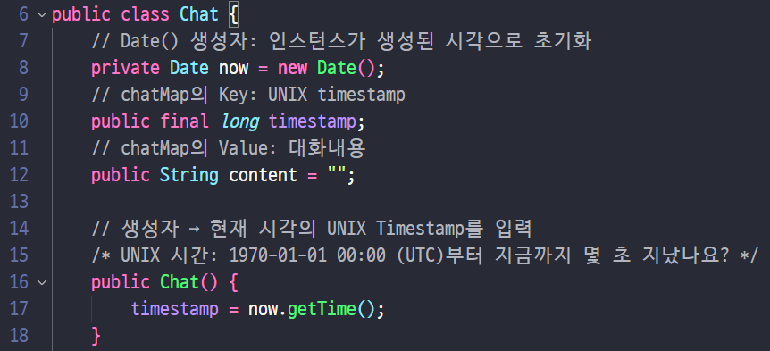
코드 소개 – Chat

Slide 14
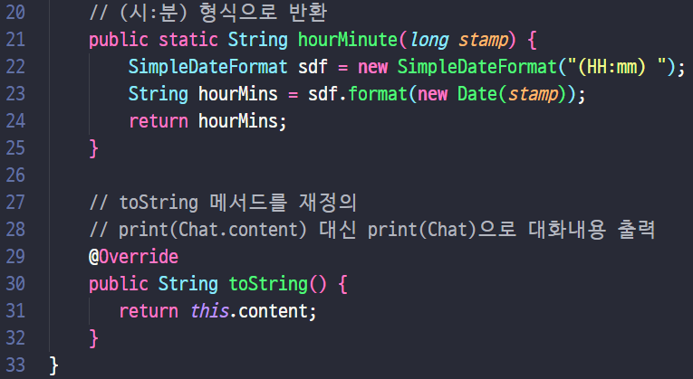
코드 소개 – Chat

Slide 15
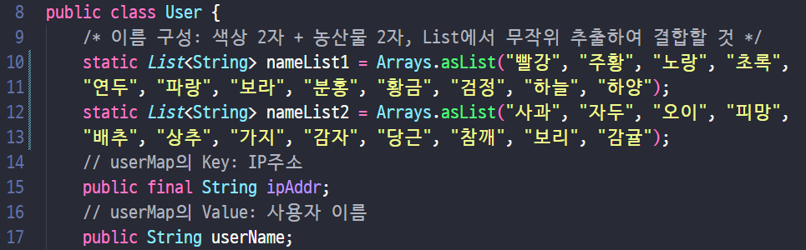
코드 소개 – User

Slide 16
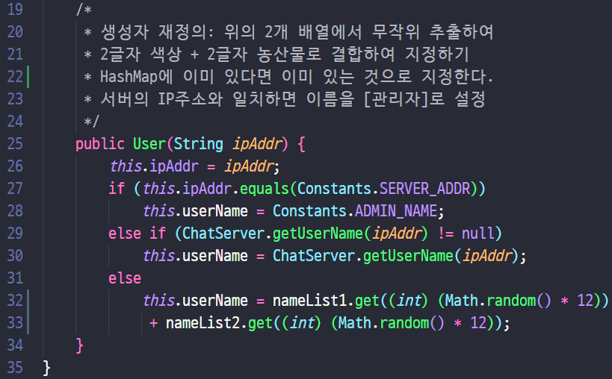
코드 소개 – User

Slide 17
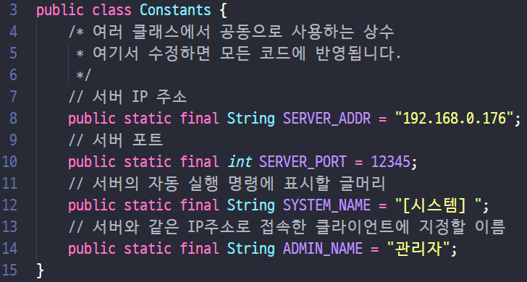
코드 소개 – Constants

Slide 18
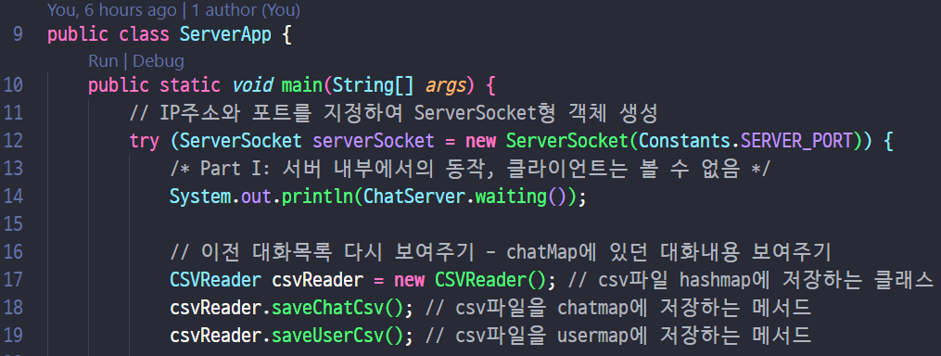
코드 소개 – ServerApp

Slide 19
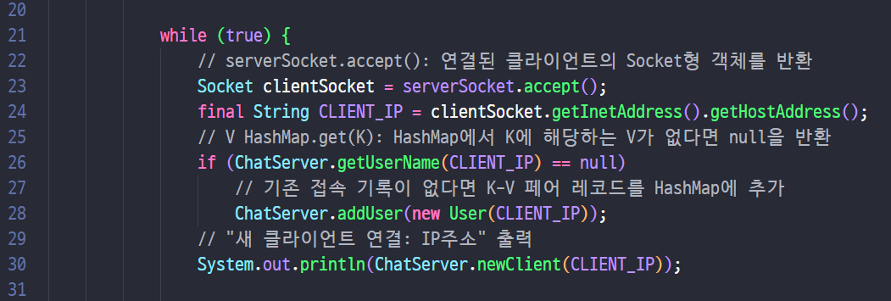
코드 소개 – ServerApp

Slide 20
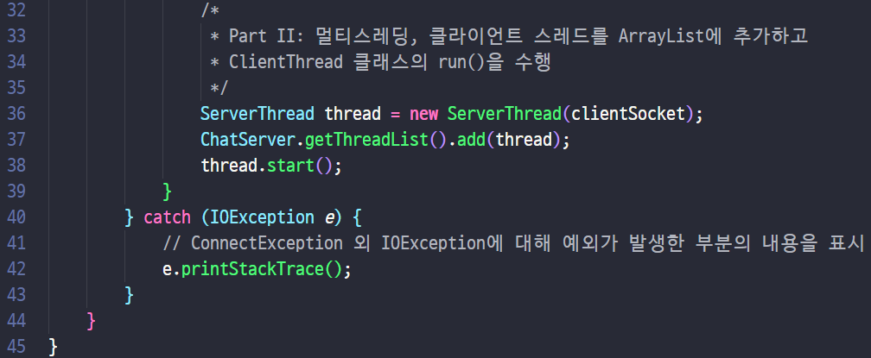
코드 소개 – ServerApp

Slide 21
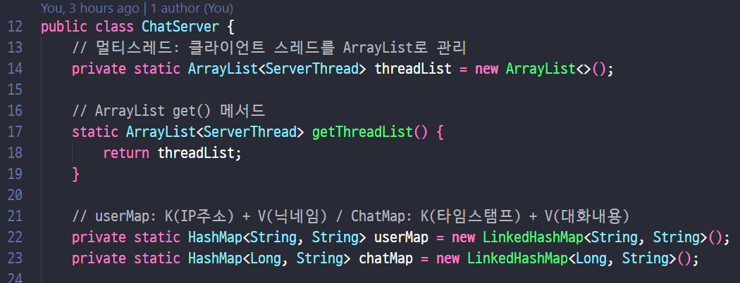
코드 소개 – ChatServer

Slide 22
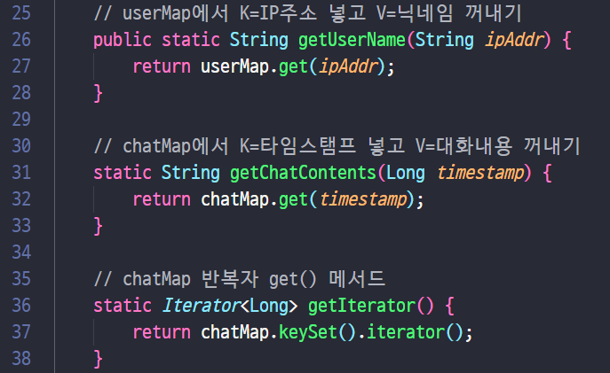
코드 소개 – ChatServer

Slide 23
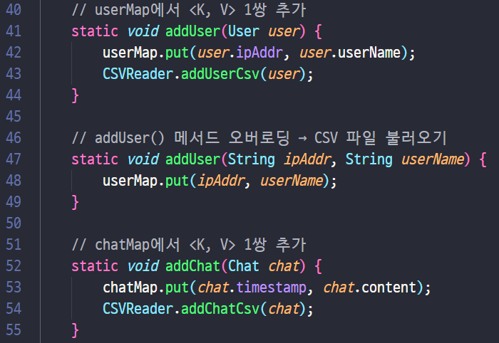
코드 소개 – ChatServer

Slide 24
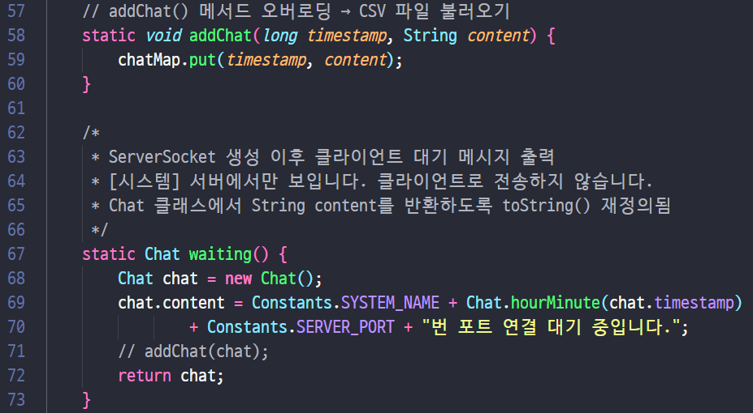
코드 소개 – ChatServer

Slide 25
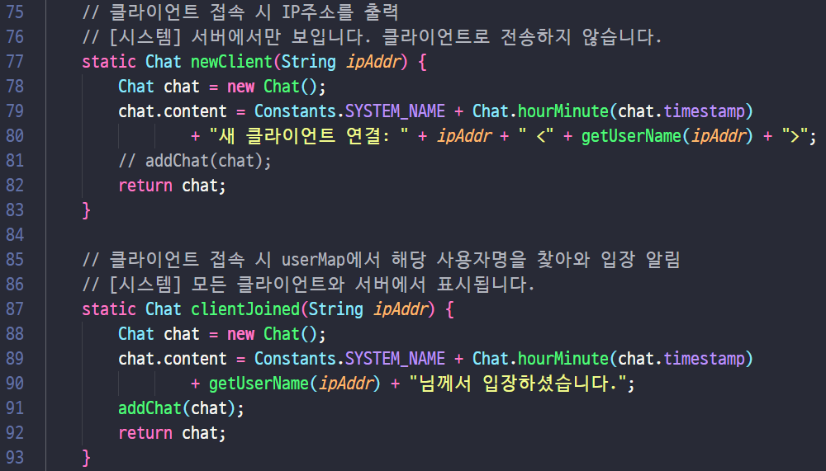
코드 소개 – ChatServer

Slide 26
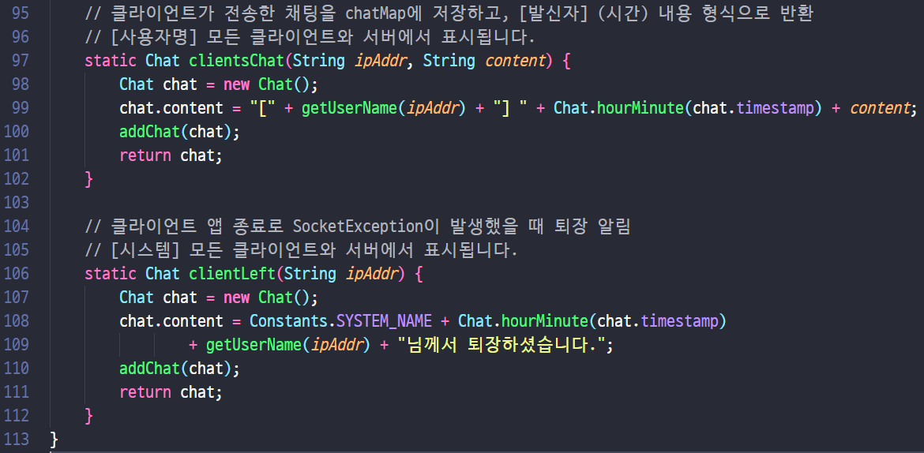
코드 소개 – ChatServer

Slide 27
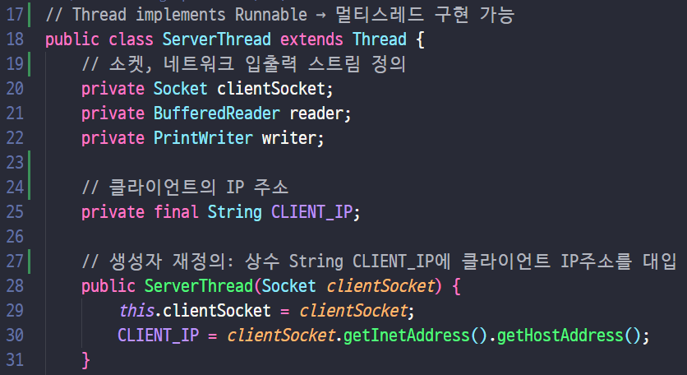
코드 소개 – ServerThread

Slide 28
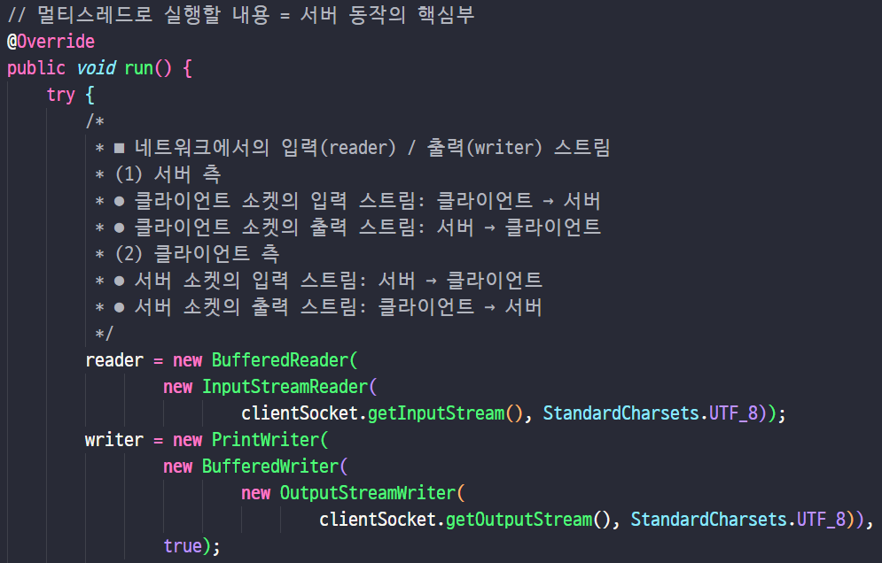
코드 소개 – ServerThread

Slide 29
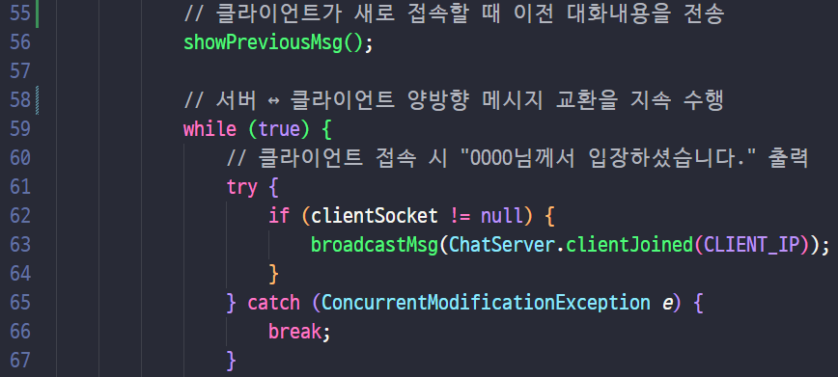
코드 소개 – ServerThread

Slide 30
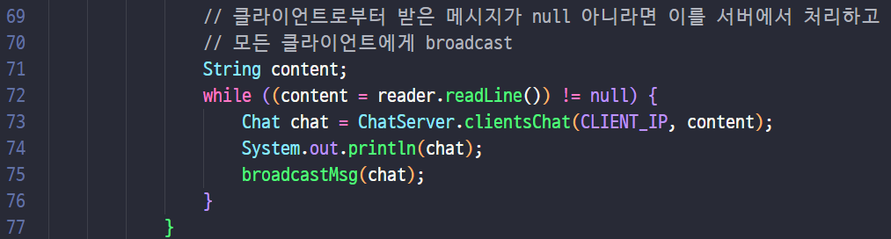
코드 소개 – ServerThread

Slide 31
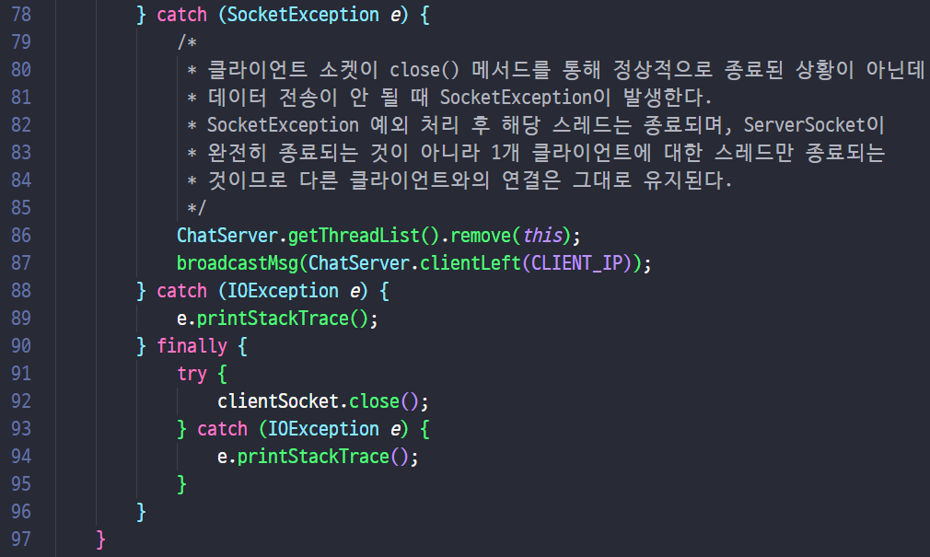
코드 소개 – ServerThread

Slide 32
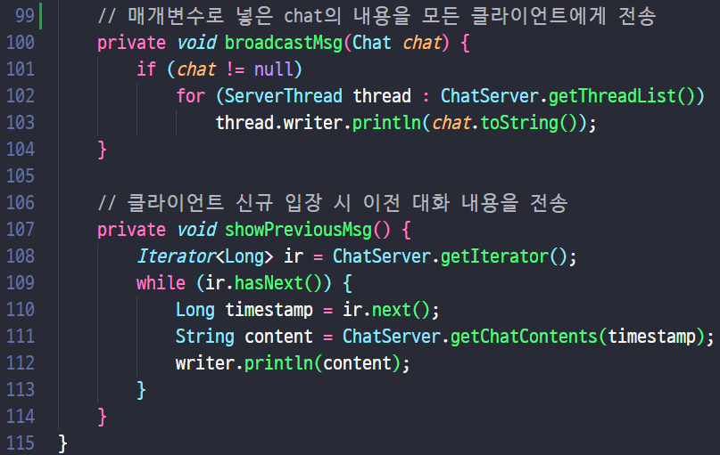
코드 소개 – ServerThread

Slide 33
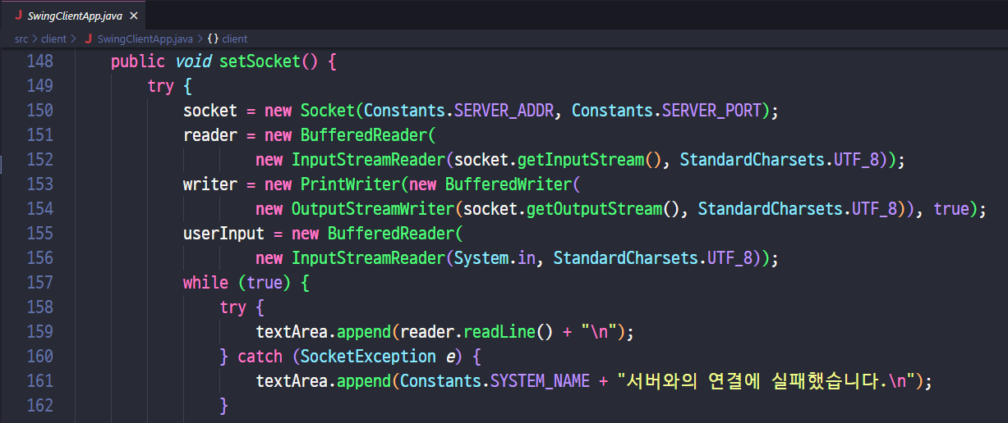
코드 소개 – SwingClientApp

Slide 34
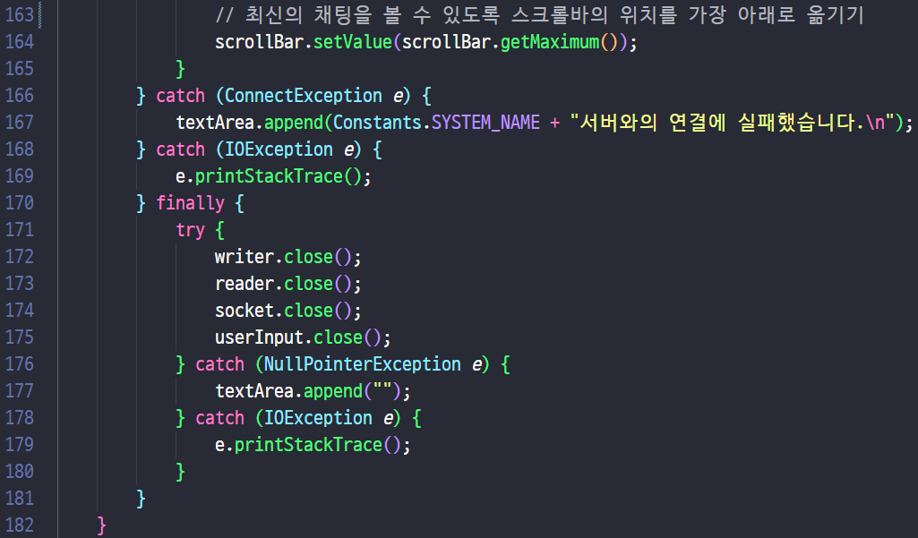
코드 소개 – SwingClientApp

Slide 35
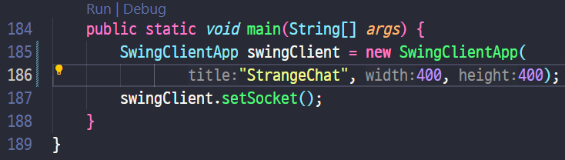
코드 소개 – SwingClientApp

Slide 36
사용자, 채팅 정보 저장
- HashMap

Slide 37
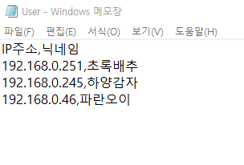
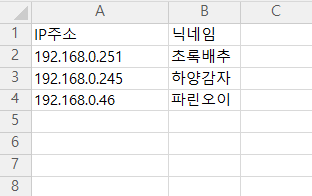
| 사용자·채팅 정보 저장 - HashMap + CSV 활용
HashMap
데이터 저장 및 검색을 위해 사용되는 자료구조로 키(key)와 값(value) 쌍으로 구성 -> 키를 이용하여 값을 빠르게 검색
해시맵은 데이터의 순서를 유지 X -> 데이터의 순서를 유지해야 하는 경우에는 LinkedHashMap 사용
해시 테이블(데이터 저장, 검색)과 링크드 리스트(Linked List)(데이터 순서 유지)를 결합한 자료구조로 데이터의 순서를 유지
▶ userMap과 chatMap 생성
CSV 파일
쉼표(,)로 구분된 데이터를 저장하는 파일 형식으로 일반적으로 텍스트 기반이며, 데이터를 표 형태로 저장
▶ 메모장에서 열었을 때
▶ 엑셀에서 열었을 때
,콤마로 셀을 구분

Slide 38
| 사용자·채팅 정보 저장 - HashMap + CSV 활용
프로그램 실행 -> 데이터 저장
프로그램 실행 종료 후 재접속 -> 데이터 해시맵에 로드
유저 정보
종료하면서 HashMap 데이터 날라감(csv에만 존재)
클라이언트를 생성할 때
HashMap, csv 파일에 데이터 동시 저장됨
재접속 할 때 csv파일 데이터 HashMap에 불러와서
첫 방문인지 알아보기 위해 활용
User.csv
userMap
Key = IP 주소
Value = 닉네임
이전 접속 기록
IP주소, 닉네임
userMap
User.csv
저장된 IP주소와
현재 접속 IP주소를 비교
IP주소, 닉네임
대화 내용
클라이언트에서 메시지를 입력할 때
HashMap, csv 파일에 데이터 동시 저장됨
재접속 할 때 csv파일 데이터 HashMap에 불러와서
이전 대화 리스트 출력을 위해 활용
Chat.csv
chatMap
Key = Timestamp
Value = 대화 내용
이전 접속 기록
타임스탬프,
대화 내용
chatMap
Chat.csv
저장된 대화내용
클라이언트에게 보냄
Timestamp, 대화 내용

Slide 39
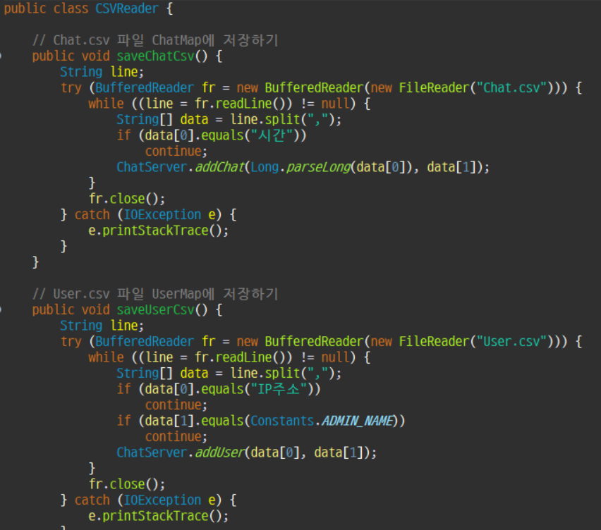
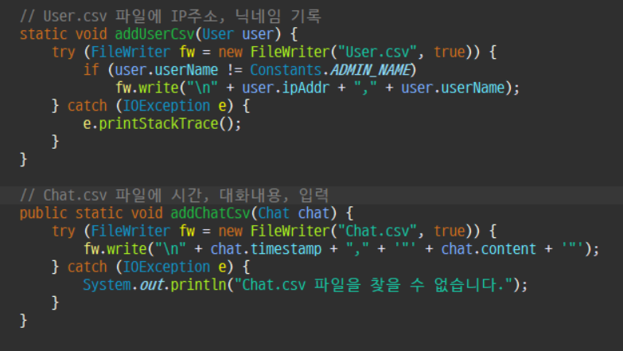
| CSVReader 클래스
saveChatCsv()
- Chat.csv 파일 ChatMap에 로딩
saveUserCsv()
- User.csv 파일 UserMap에 로딩
addUserCsv()
- User.csv 파일에 IP주소, 닉네임 기록
addChatCsv()
- Chat.csv 파일에 시간, 대화내용 입력

Slide 40
프로그램 실행과 동시에 데이터 저장

Slide 41
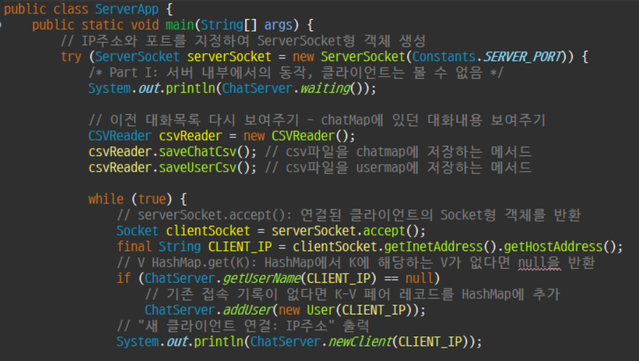
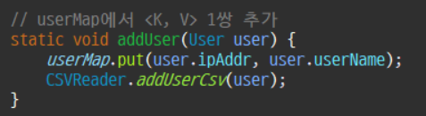
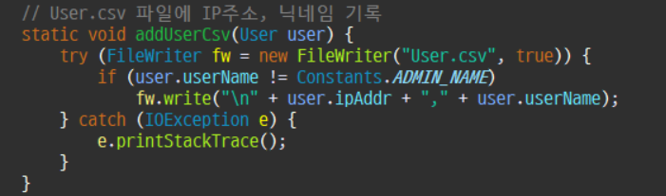
| 1. 프로그램 실행과 동시에 데이터 저장 - 유저
▶ServerApp 클래스 – 유저 객체 생성
▶ChatServer 클래스 – addUser()메서드
addUser => 새로운 유저 데이터 저장 메서드
- userMap에 put()메서드로 IP주소 - 닉네임 데이터 저장
- CSVReader 클래스의 addUserCsv()메서드 사용해서
csv파일에 아이피주소, 닉네임 기록
▶CSVReader 클래스 – addUserCsv()메서드
**클래스
ServerApp – 서버 실행 클래스
ChatServer – HashMap에 파일 저장 /클라이언트, 서버에 특정 문자열 출력 메서드 정의된 클래스
CSVReader – csv 파일 저장하거나 로딩할 때 쓰는 메서드 정의된 클래스

Slide 42
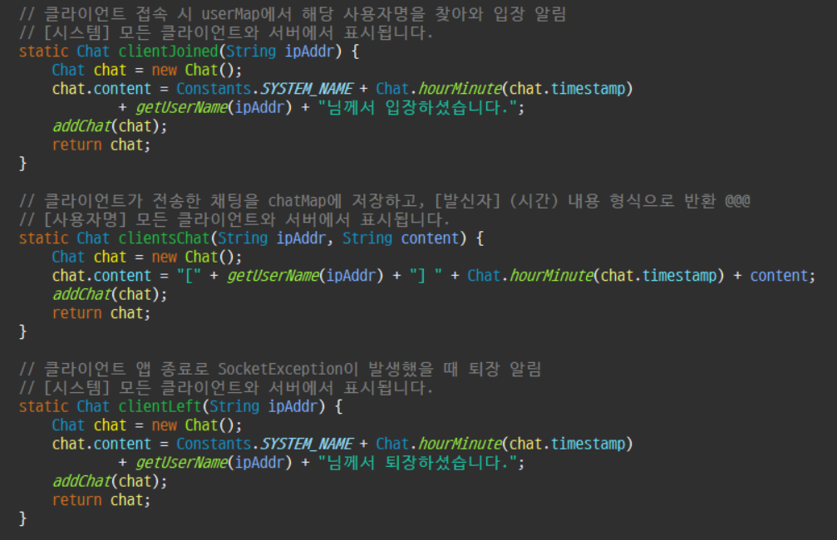
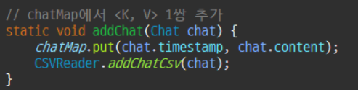
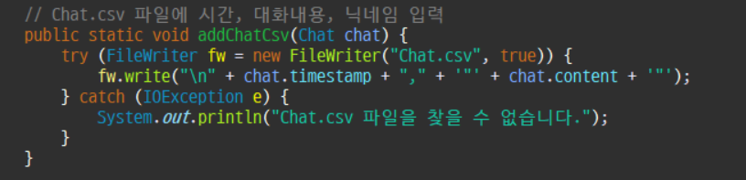
| 1. 프로그램 실행과 동시에 데이터 저장 - 대화
▶ChatServer 클래스 – ServerApp과 ServerThread에서 호출되는 대화출력 메서드
▶ChatServer 클래스 – addChat()메서드
AddChat() => 새로운 대화 데이터 저장 메서드
- chatMap에 put()메서드로 타임스탬프- 대화내용 데이터 저장
- CSVReader 클래스의 addChatCsv()메서드 사용해서
csv파일에 타임스탬프, 대화 내용 기록
▶CSVReader 클래스 – addChatCsv()메서드
**클래스
ServerApp – 서버 실행 클래스
ChatServer – HashMap에 파일 저장 /클라이언트, 서버에 특정 문자열 출력 메서드 정의된 클래스
CSVReader – csv 파일 저장하거나 로딩할 때 쓰는 메서드 정의된 클래스
ServerThread = 멀티쓰레딩 클래스

Slide 43
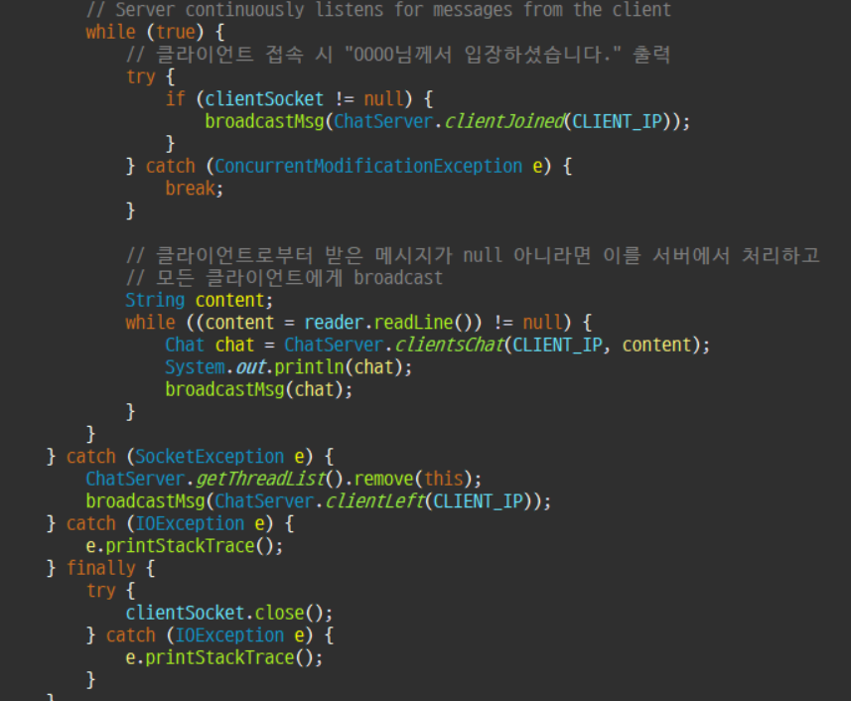
| 1. 프로그램 실행과 동시에 데이터 저장 - 대화
▶ChatServer 클래스 – ServerApp과 ServerThread에서 호출되는 대화출력 메서드
▶ServerThread 클래스
멀티쓰레딩 과정에서 출력 메서드들이 호출되면서
동시에 대화내용과 타임스탬프를 HashMap과 csv 파일에 저장

Slide 44
csv 파일 HashMap에 로딩 후 활용

Slide 45
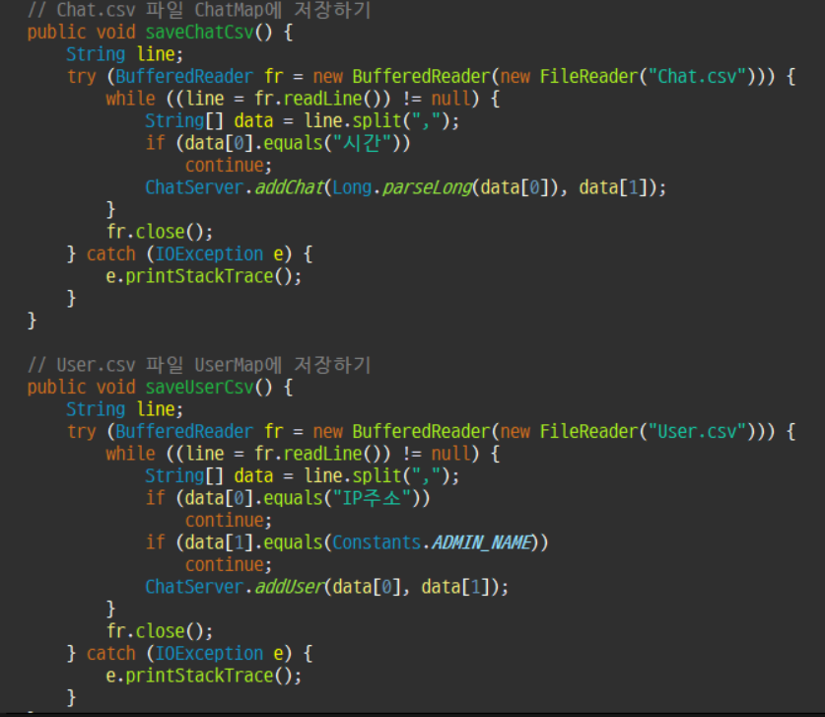
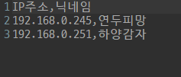
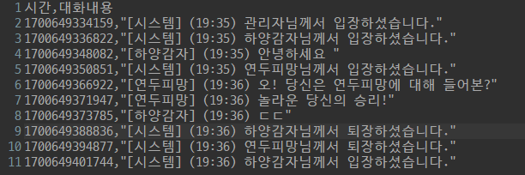
| 2. 프로그램 재실행시 csv파일 HashMap에 로딩
▶ServerApp 클래스 – csv->HashMap 저장 메서드 호출
▶CSVReader 클래스 – csv파일 데이터 HashMap에 로딩
클라이언트 소켓과 연결되기 전에 csv파일의 데이터들을 HashMap에 로딩
▶User.csv
▶Chat.csv

Slide 46
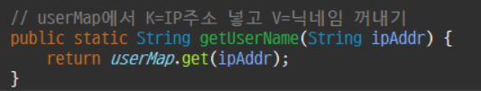
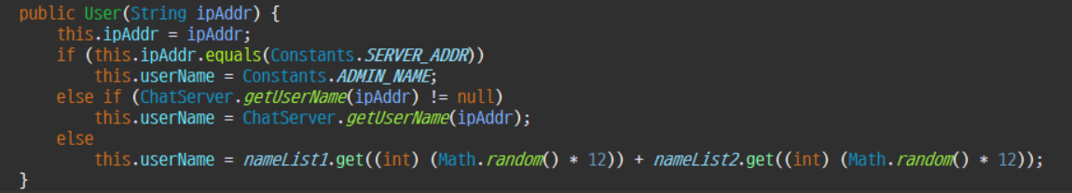
| 2. 프로그램 재실행시 HashMap에 로딩된 데이터 활용 - 유저
▶ServerApp 클래스 – 서버 실행
로딩 후 UserMap에 이전에 접속한 유저의 기록이
IP주소와 닉네임을 한 쌍으로 저장되어 있음
▶ChatServer클래스 – getUserName()메서드
▶User클래스 – 생성자
▶UseMap에
현재 IP주소의 값이 들어있다면
동일한 닉네임을 부여하라는 의미

Slide 47
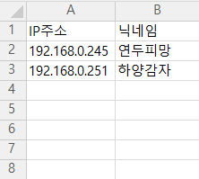
| 2. 프로그램 재실행시 HashMap에 로딩된 데이터 활용 - 유저
▶CSV 파일 – 텍스트 파일
▶채팅방
→ IP주소 : 192.168.0.251 / 닉네임 : 하양감자
→ IP주소 : 192.168.0.245 / 닉네임 : 연두피망
▶CSV 파일 – 엑셀
→ 하양감자 퇴장
→ 하양감자 재입장
(HashMap에 동일 IP 주소 존재, 기존 닉네임 반환)

Slide 48

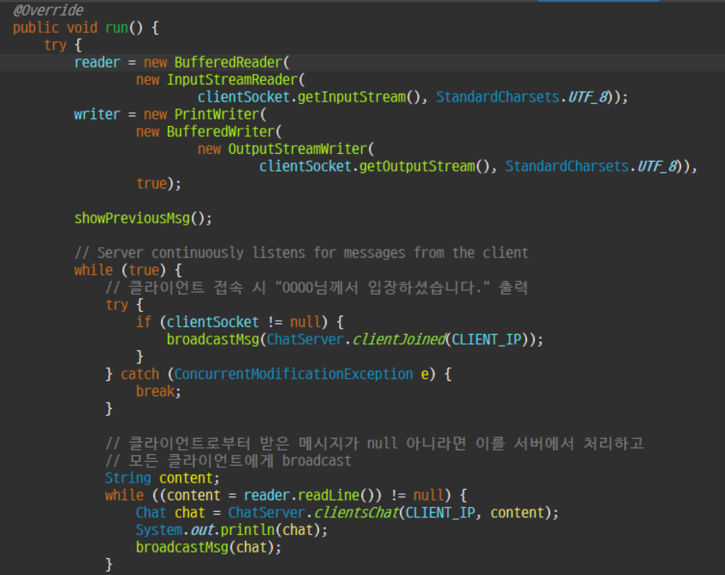
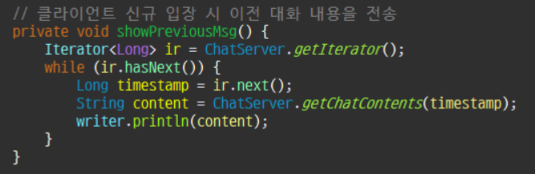
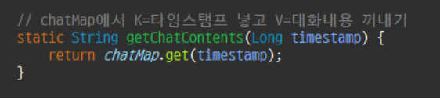
| 2. 프로그램 재실행시 HashMap에 로딩된 데이터 활용 - 대화
▶ChatServer 클래스 – getIterator() 메서드
▶ServerThread 클래스 – 대화내용 출력하기 전 이전 대화내용 불러오기
▶ServerThread 클래스 – showPreviousMsg() 메서드
Csv 파일 로딩 후 ChatMap에 이전에 접속한 유저의
대화 기록과 Timestamp가 한 쌍으로 저장되어 있음
▶ChatServer 클래스 – getChatContents() 메서드

Slide 49
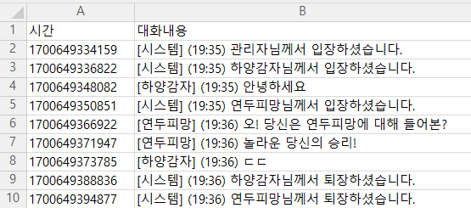
| 2. 프로그램 재실행시 HashMap에 로딩된 데이터 활용 - 유저
▶채팅방
▶CSV 파일 – 텍스트 파일
→ 채팅방에 재접속시 이전 대화내용이 올라옴
▶CSV 파일 – 엑셀

Slide 50
클라이언트 GUI
- Swing 라이브러리 -

Slide 51
코드 소개 – SwingClientApp
1
2
코드 소개 전에
선행 내용
Contents
Swing Class 란?
GUI
Swing 계층구조
3
4
사용할 컴포넌트 선택
사용 코드 서술

Slide 52
코드 소개 – SwingClientApp
1. Swing Class 란?
Swing은 JDK에 포함되어 있는 GUI구현 용 라이브러리
- Graphic User Interface : 사용자가 편리하게 사용할 수 있도록 입출력 등의 기능을
알기 쉽게 그래픽(아이콘, 버튼 등)으로 나타낸 것
다양한 컴포넌트와 이벤트 처리 구현이 가능한 클래스, 메서드를 제공

Slide 53
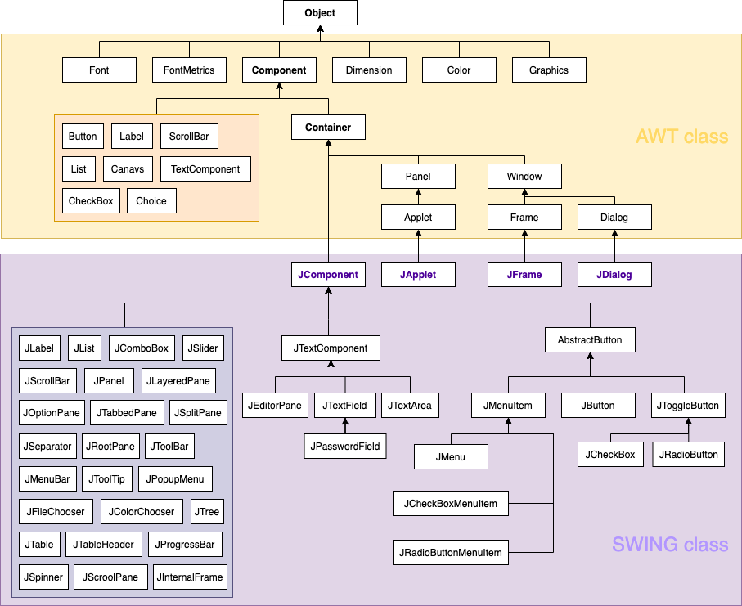
코드 소개 – SwingClientApp
2. Swing 계층구조
컨테이너에 포함된 객체들을 화면에 출력
다른 컴포넌트를 포함할 수 있는 컴포넌트
스스로 화면에 자신을 출력하는 최상위컨테이너

Slide 54
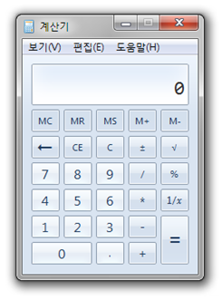
코드 소개 – SwingClientApp
3. 사용할 컴포넌트 선택
컨테이너 : JFrame
Frame
Content Pane

Slide 55
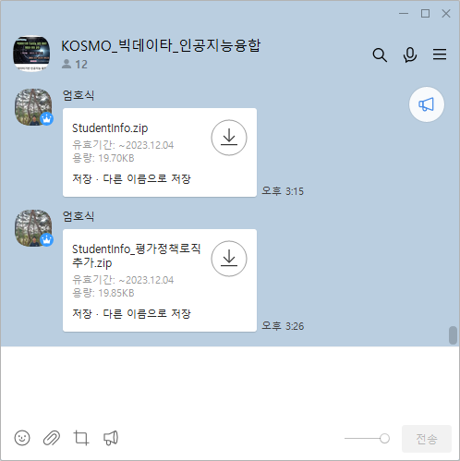
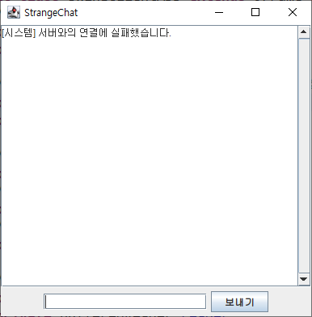
코드 소개 – SwingClientApp
3. 사용할 컴포넌트 선택
Frame
Textarea
(여러줄)
ScrollBar
Textfield
(1줄)
Button

Slide 56
코드 소개 – SwingClientApp
2
3
4
1
SwingClientApp
setCenter
setSouth
JFrame
생성자
Textarea
텍스트 출력창 메서드
Textfield
텍스트 입력창 메서드
SwingClientApp
클래스
5
6
actionPerformed
sendMessage
Button 이벤트
메시지 출력 메서드

Slide 57
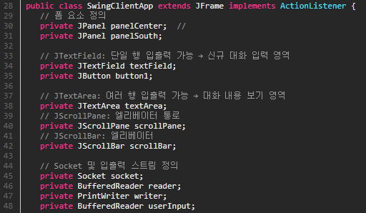
코드 소개 – SwingClientApp
4. 사용 코드 서술
SwingClientApp – 클래스
SwingClientApp클래스는 JFrame을 상속받음
ActionListener는 인터페이스이기 때문에 SwingClientApp클래스를 통해 구현해줌 (버튼관련)
Jpanel : JTextField와 JTextArea가 부착 될 패널
JTextField : 텍스트 출력창 (채팅내용)
Jbutton: : 메시지 전송 버튼
JTextArea : 텍스트 입력창 (입력내용)
JScrollPane : 스크롤의 통로
JScrollBar : 스크롤의 막대

Slide 58

코드 소개 – SwingClientApp
4. 사용 코드 서술
2) SwingClientApp – 생성자
setTitle : 채팅창 타이틀
setDefaultCloseOperation
(JFrame.EXIT_ON_CLOSE)
: 채팅창 종료 시 프로그램(콘솔) 완전 종료
setLocation : 화면상의 채팅창 생성위치 좌표
setSize : 채팅창 사이즈
setLayout(new BorderLayout());
: 레이아웃을 보더레이아웃으로 고정
setCenter(), setSouth() : 메서드호출
setVisible(true) : 보여주는 식
textField.requestFocus()
: 커서가 입력창에 위치
레이아웃 : 레이아웃이 알아서 창의 위치를 배치해주고 관리

Slide 59

코드 소개 – SwingClientApp
4. 사용 코드 서술
3) setCenter - 텍스트 출력창 메서드
센터패널선언
센터패널배경 블루
센터패널레이아웃 보더레이아웃
텍스트에어리어 선언
줄바꿈
출력란 수정금지
스크롤 호출 (수직스크롤O, 수평스크롤X)
스크롤바와 채팅이 같이 내려옴
센터패널에 스크롤호출 내용 적용
센터패널에 보더레이아웃 중앙정렬 추가

Slide 60

코드 소개 – SwingClientApp
4. 사용 코드 서술
4) setSouth - 텍스트 입력창 메서드
입력창패널선언
텍스트필드 선언
텍스트필드에 액션이 주어지면(Enter 클릭) 실행
입력창패널에 텍스트필드 내용 추가
버튼선언
버튼에 액션이 주어지면(버튼클릭) 실행
(버튼에 이벤트를 달기 위해선 addActionListener를 사용함
addActionListener 은 매개변수로 ActionListener 를 가짐
ActionListener 는 인터페이스이기 때문에 반드시 구현체가 필요)
입력창패널에 버튼내용 추가
입력창패널에 보더레이아웃 아래정렬 추가

Slide 61

코드 소개 – SwingClientApp
4. 사용 코드 서술
5) actionPerformed - Button 이벤트
Object obj = e.getSource
: 이벤트 발생원으로 부터 소스를 가져옴
If문 : 이벤트가 버튼을 누른다면 or 엔터를 누른다면
sendMessage함수 실행

Slide 62

코드 소개 – SwingClientApp
4. 사용 코드 서술
6) sendMessage – 메시지 출력 메서드
content 선언
If문 : 만약 텍스트필드가 공백이 아니라면 메시지 전송
textField.setText
: 기존 텍스트필드를 지우고 공란입력
textField.requestFocusInWindow
: 커서가 입력창에 위치

Slide 63
클라이언트 명령어 기능
- System.exit 함수 -

Slide 64

명령어를 사용한 프로그램 종료 (System.exit 함수 활용)
System.exit
sendMessage() 함수는 채팅 클라이언트에서 사용자가 입력 한 메시지를 서버로 전송해주는 함수입니다.
System.exit(0) 은 자바 프로그램을 종료하기 위해 만들어진 함수입니다.
위 코드에서 변수에 texrField에 작성된 메시지를 저장하게 됩니다
만약 Content의 입력값이 “/ 종료” 로 입력이 된다면, textArea에 “/종료”
라는 메시지를 출력하고 , socke과 stream을 닫은 후 System.exit(0) 을 호출하여 자바 가상 머신 (JVM)을 종료하게 됩니다

Slide 65
보완 필요 사항
김수영
클라이언트 연결 중단 시 SocketException
예외 처리 보완
박지은
대화 내용에 , (콤마) 있는
경우의 CSV 파일 오류 처리
이수진
내가 보낸 채팅은 오른쪽
정렬하여 표시
황태윤
“/종료” 외 명령어 기능 추가
(예) /숨김, /이모티콘, /추방

Slide 66
돌아보며
김수영 | 팀장의 욕심에 따라 높은 난이도의 과제를 선택했음에도 적극적으로 협조해 준 팀원 모두에게 감사함을 느꼈습니다. 코드 구현에만 집중하다 보니 블로그에 작업 기록을 남기는 것에 소홀했던 점이 아쉽습니다. 또한, 수업에서 배운 내용을 총체적으로 적용해 보는 좋은 시간이었습니다.
박지은 | 첫 프로젝트를 하면서 이전에 배웠던 것들을 다시 복습할 수 있어서 좋았고 실제로 어떻게 활용하고 적용하는지를 배운 것 같아서 유용했습니다. 시간 여유가 없어서 구현하지 못한 몇 가지 기능들이 남아있어 조금 아쉽지만 HashMap에 대해 더 공부할 수 있었고 새로운 것들도 많이 알게 되어 프로젝트의 중요성을 다시 한 번 깨달았습니다.
이수진 | 새로운 내용들을 스스로 익히며 난해한 상황들이 많았지만 해냈다는 성취감이 들었습니다. 앞으로 이런 기회가 많았으면 좋겠습니다.
황태윤 | 첫 프로젝트를 진행 하면서 3주간 배운 자바 프로젝트의 기본기와 제가 자바 프로젝트를 다루는 실력이 어느정도 수준인지 알 수 있는 수준이었습니다. 다음 프로젝트부터는 실력을 더 끌어올리고 팀원들과 조금 더 협업하며 좋은 결과를 끌어낼 수 있는 역량을 갖춰야겠다고 생각했습니다.

Slide 67


더 보기
https://github.com/suyons/StrangeChat
https://velog.io/@syoungs/series/StrangeChat

